Slide 1
Пәні:
Алгебра
Сынып:
9
Тоқсан:
II

Slide 2

Сабақтың тақырыбы:
Мәтінді есептерді шығару.
Оқу мақсаты:
9.4.2.2
геометриялық және арифметикалық прогрессияларға байланысты есептерді шығару;

Slide 3

Бүгінгі сабақта:
Геометриялық және арифметикалық прогрессияларға байланысты мәтінді есептерді шығаруды үйренеміз.

Slide 4
Сәйкестікті табыңдар:
Геометриялық прогрессияның n- ші мүшесінің формуласы
Геометриялық прогрессияның алғашқы n мүшесінің
қосындысының формуласы
Геометриялық прогрессияның сипаттамалық қасиеті

Slide 5
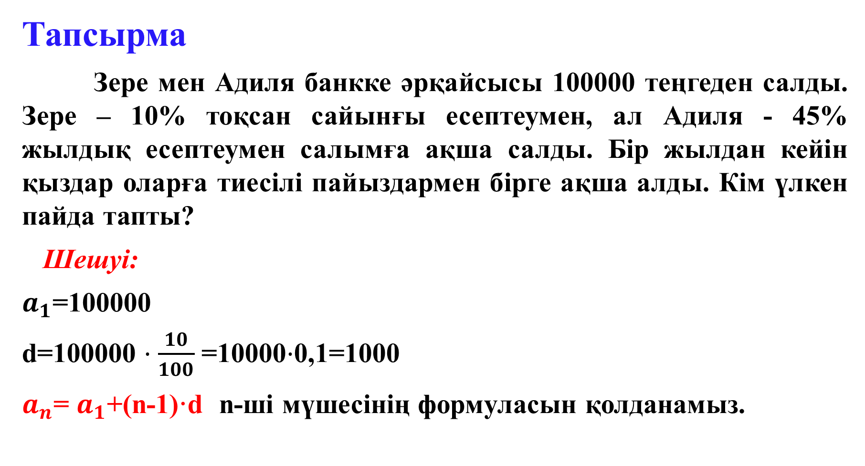
Тапсырма
Зере мен Адиля банкке әрқайсысы 100000 теңгеден салды. Зере – 10% тоқсан сайынғы есептеумен, ал Адиля - 45% жылдық есептеумен салымға ақша салды. Бір жылдан кейін қыздар оларға тиесілі пайыздармен бірге ақша алды. Кім үлкен пайда тапты?
Шешуі:
$a_{1}$=100000
d=100000 $·\frac{10}{100}$ =10000$·$0,1=1000
$a_{n}$= $a_{1}$+(n-1)·d n-ші мүшесінің формуласын қолданамыз.

Slide 6
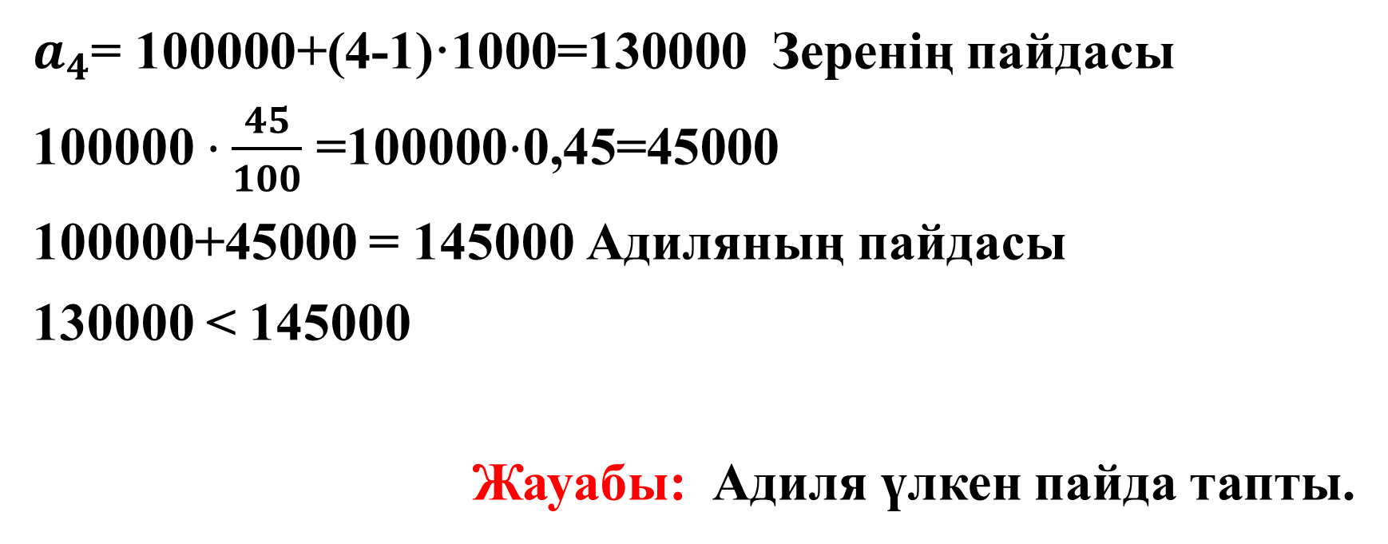
$a_{4}$= 100000+(4-1)·1000=130000 Зеренің пайдасы
100000 $·\frac{45}{100}$ =100000$·$0,45=45000
100000+45000 = 145000 Адиляның пайдасы
130000 < 145000
Жауабы: Адиля үлкен пайда тапты.

Slide 7
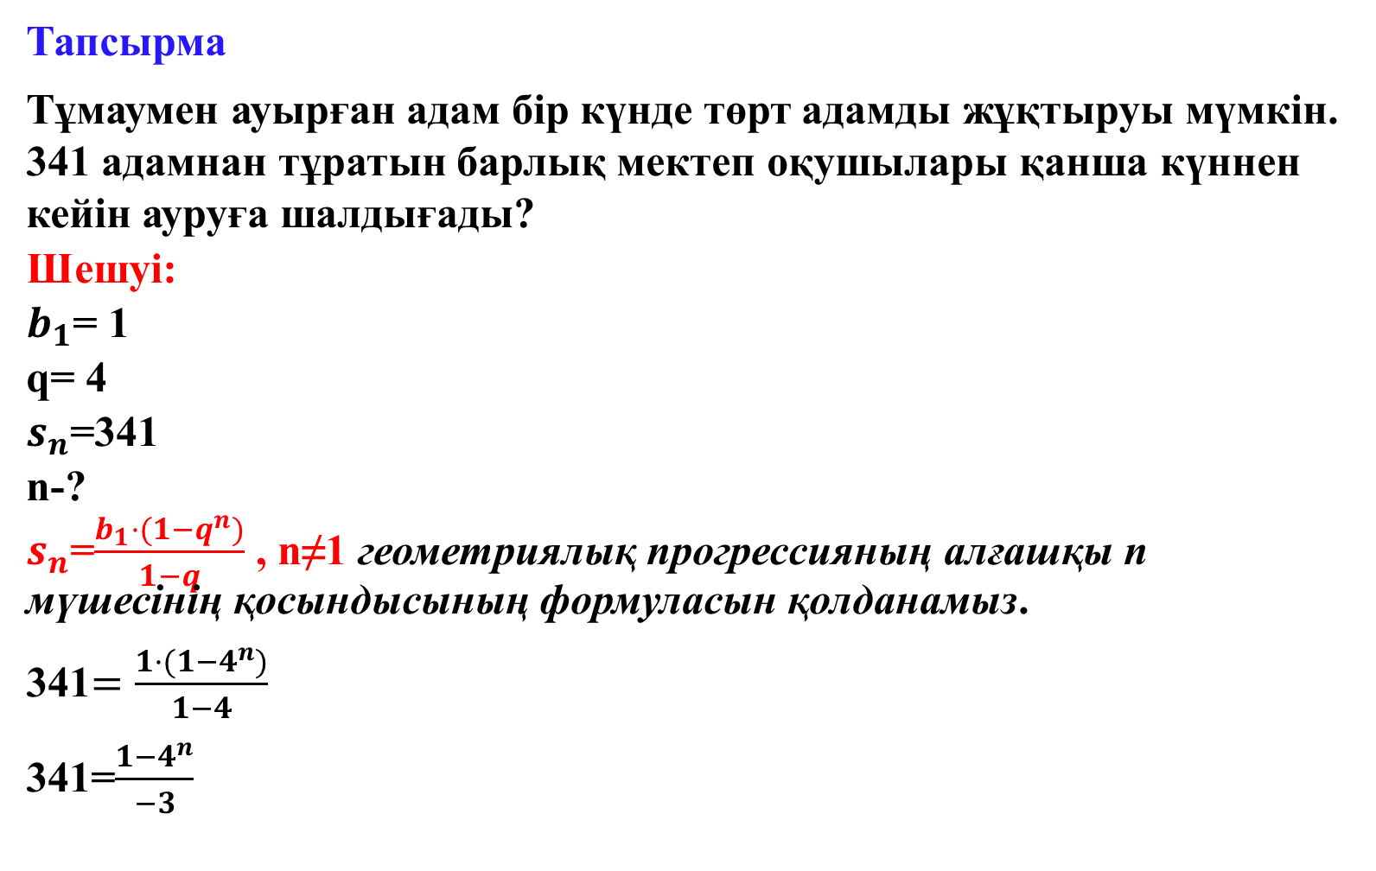
Тапсырма
Тұмаумен ауырған адам бір күнде төрт адамды жұқтыруы мүмкін. 341 адамнан тұратын барлық мектеп оқушылары қанша күннен кейін ауруға шалдығады?
Шешуі:
$b_{1}$= 1
q= 4
$s_{n}$=341
n-?
$s_{n}$=$\frac{b_{1}·(1−q^{n})}{1−q}$ , n≠1 геометриялық прогрессияның алғашқы n мүшесінің қосындысының формуласын қолданамыз.
341$=\frac{1·(1−4^{n})}{1−4}$
341=$\frac{1−4^{n}}{−3}$

Slide 8
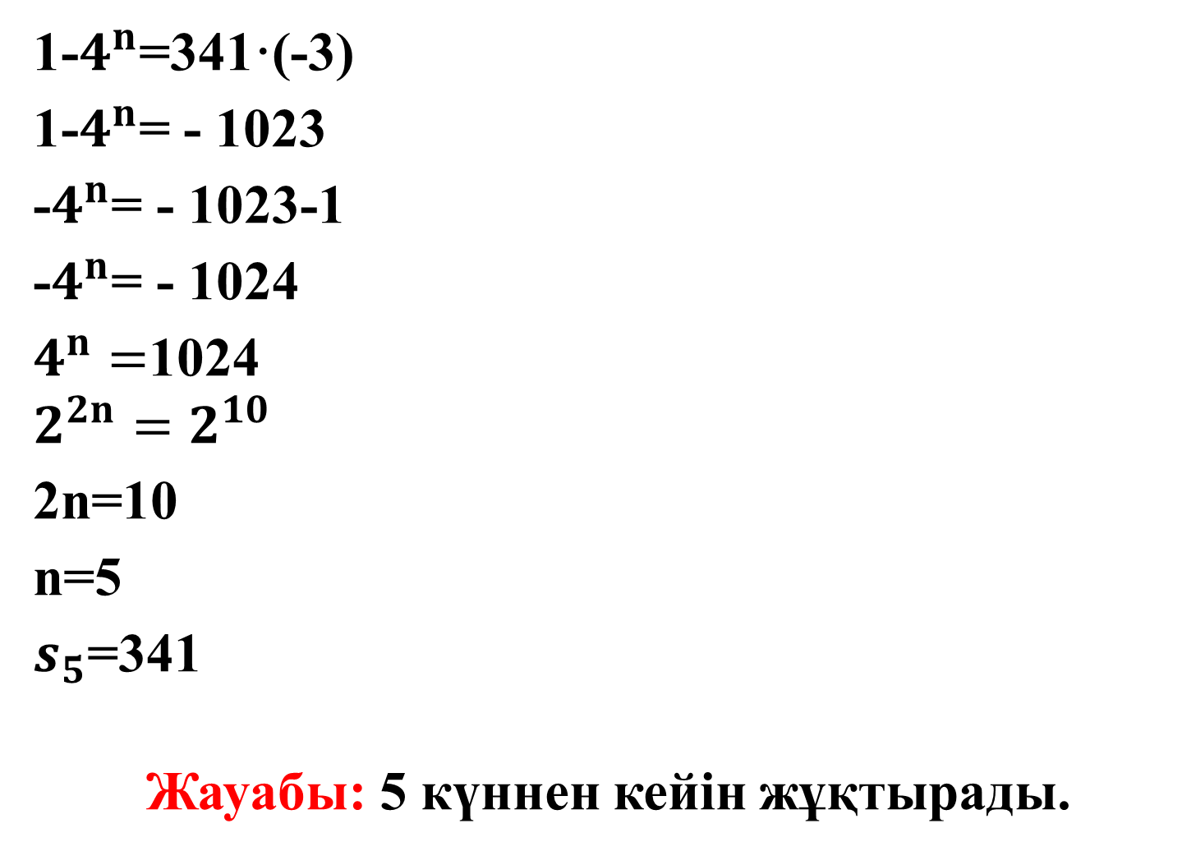
1-$4^{n}$=341·(-3)
1-$4^{n}$= - 1023
-$4^{n}$= - 1023-1
-$4^{n}$= - 1024
$4^{n}=$1024
$$2^{2n}=2^{10}$$
2n=10
n=5
$s_{5}$=341
Жауабы: 5 күннен кейін жұқтырады.

Slide 9
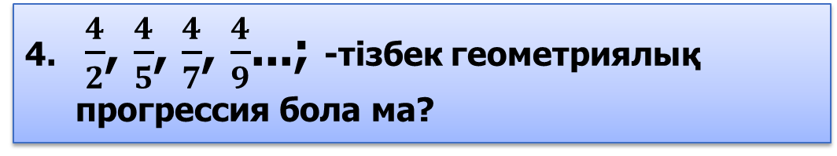
“Ия-жоқ” әдісі
1. 6,16,26,36...; -тізбек арифметикалық прогрессия бола ма?
ия
2. 3, 6, 12, 24, ...; -тізбек геометриялық прогрессия бола ма?
ия
3. 4, 44, 444, 4444...; -тізбек арифметикалық прогрессия бола ма?
жоқ
4. $\frac{4}{2}$, $\frac{4}{5}$, $\frac{4}{7}$, $\frac{4}{9}$...; -тізбек геометриялық прогрессия бола ма?
жоқ

Slide 10
Қорытынды:
Геометриялық және арифметикалық прогрессияларға байланысты мәтінді есептерді шығаруды үйрендіңіздер.

